Slide 1
konijnenrassen
herkennen

Slide 2
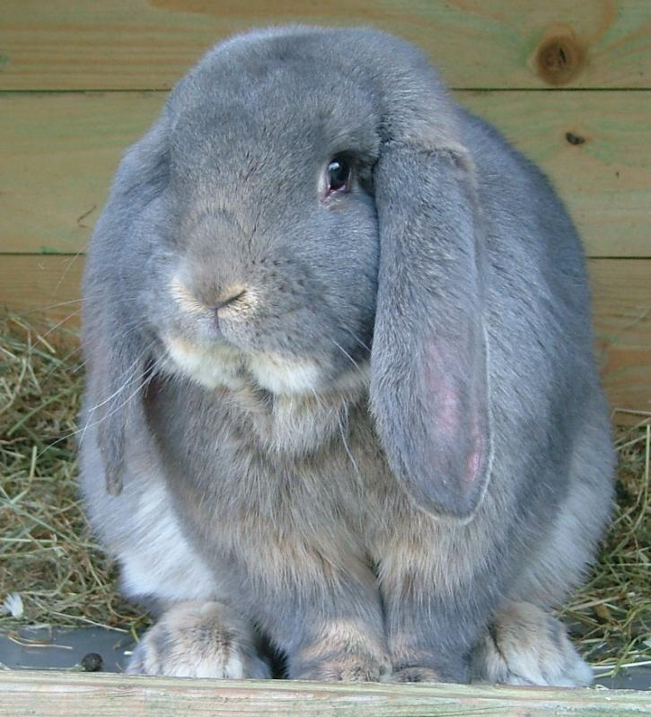

Slide 3
Frans hangoor

Slide 4
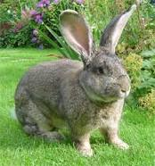

Slide 5
Vlaamse reus

Slide 6
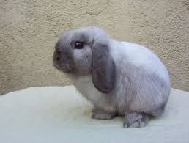

Slide 7
Nederlandse hangoordwerg

Slide 8
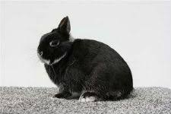

Slide 9
kleurdwerg

Slide 10
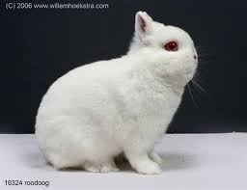

Slide 11
pooltje

Slide 12
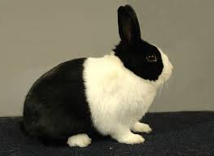

Slide 13
hollander

Slide 14
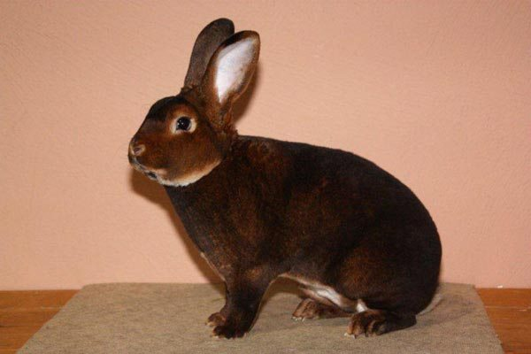

Slide 15
REX

Slide 16
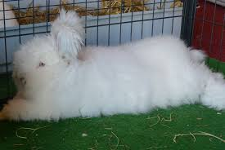

Slide 17
Angora

Slide 19
Baardkonijn/Leeuwenkop

Slide 21
Teddy dwerg konijn

Slide 23
Witte nieuwzeelander

Slide 25
Japanner

Slide 26
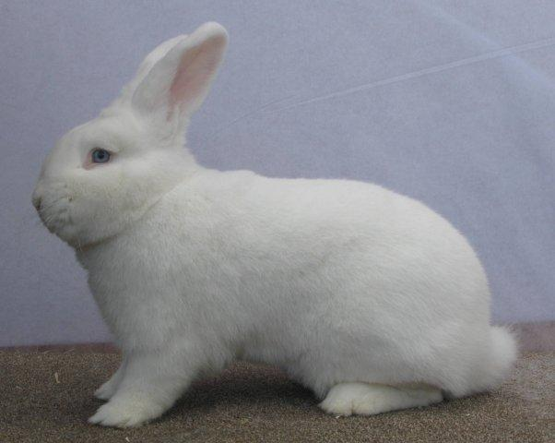

Slide 27
Blauw wit Wener

Slide 29
Witte van Hotot

Slide 31
Thiringer

Slide 33
Rijnlander

Slide 35
Papillon

Slide 37
Lotharinger

Slide 39
Belgische haas

Slide 41
Voskonijn

